Slide 1
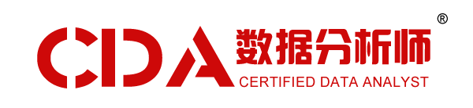
k-NN 算法

Slide 2
01
微醺之时

Slide 3
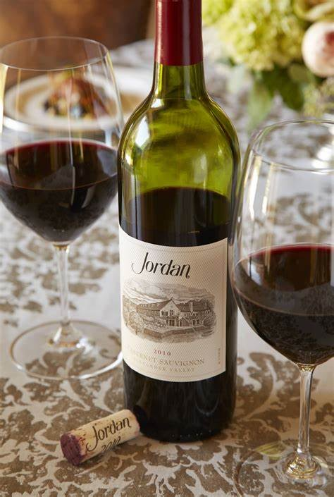


在一个酒吧里，吧台上摆着十杯几乎一样的红酒，老板跟你打趣说想不想来玩个游戏，赢了免费喝酒，输了付3倍酒钱，那么赢的概率是多少？
你是个爱冒险的人，果断说玩！
老板接着道：你眼前的这十杯红酒，每杯略不相同，前五杯属于「赤霞珠」后五杯属于「黑皮诺」。现在，我重新倒一杯酒，你只需要正确地告诉我它属于哪一类。
听完你有点心虚：根本不懂酒啊 ，光靠看和尝根本区分辨不出来，不过想起自己是搞机器学习的，不由多了几分底气爽快地答应了老板

Slide 4

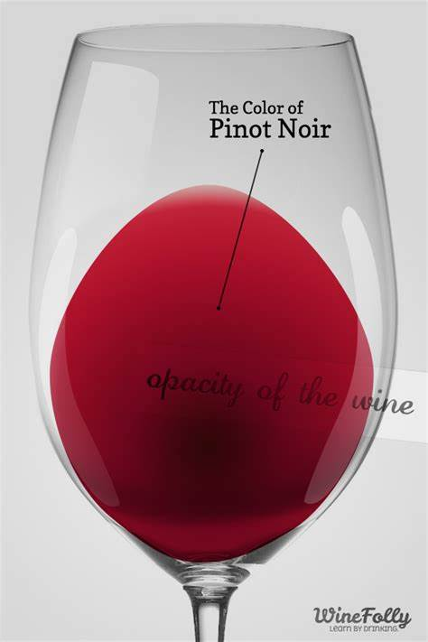
你没有急着品酒而是问了老板每杯酒的一些具体信息：酒精浓度、颜色深度等，以及一份纸笔。老板一边倒一杯新酒，你边疯狂打草稿。

Slide 5

很快，你告诉老板这杯新酒应该是「赤霞珠」
老板瞪大了眼下巴也差点惊掉，从来没有人一口酒都不尝就能答对，无数人都是反复尝来尝去，最后以犹豫不定猜错而结束。
你神秘地笑了笑，老板信守承诺让你开怀畅饮。微醺之时，老板终于忍不住凑向你打探是怎么做到的。
你炫耀道：无他，但机器学习熟尔。
老板：……

Slide 6
02
我们
的问题

Slide 7
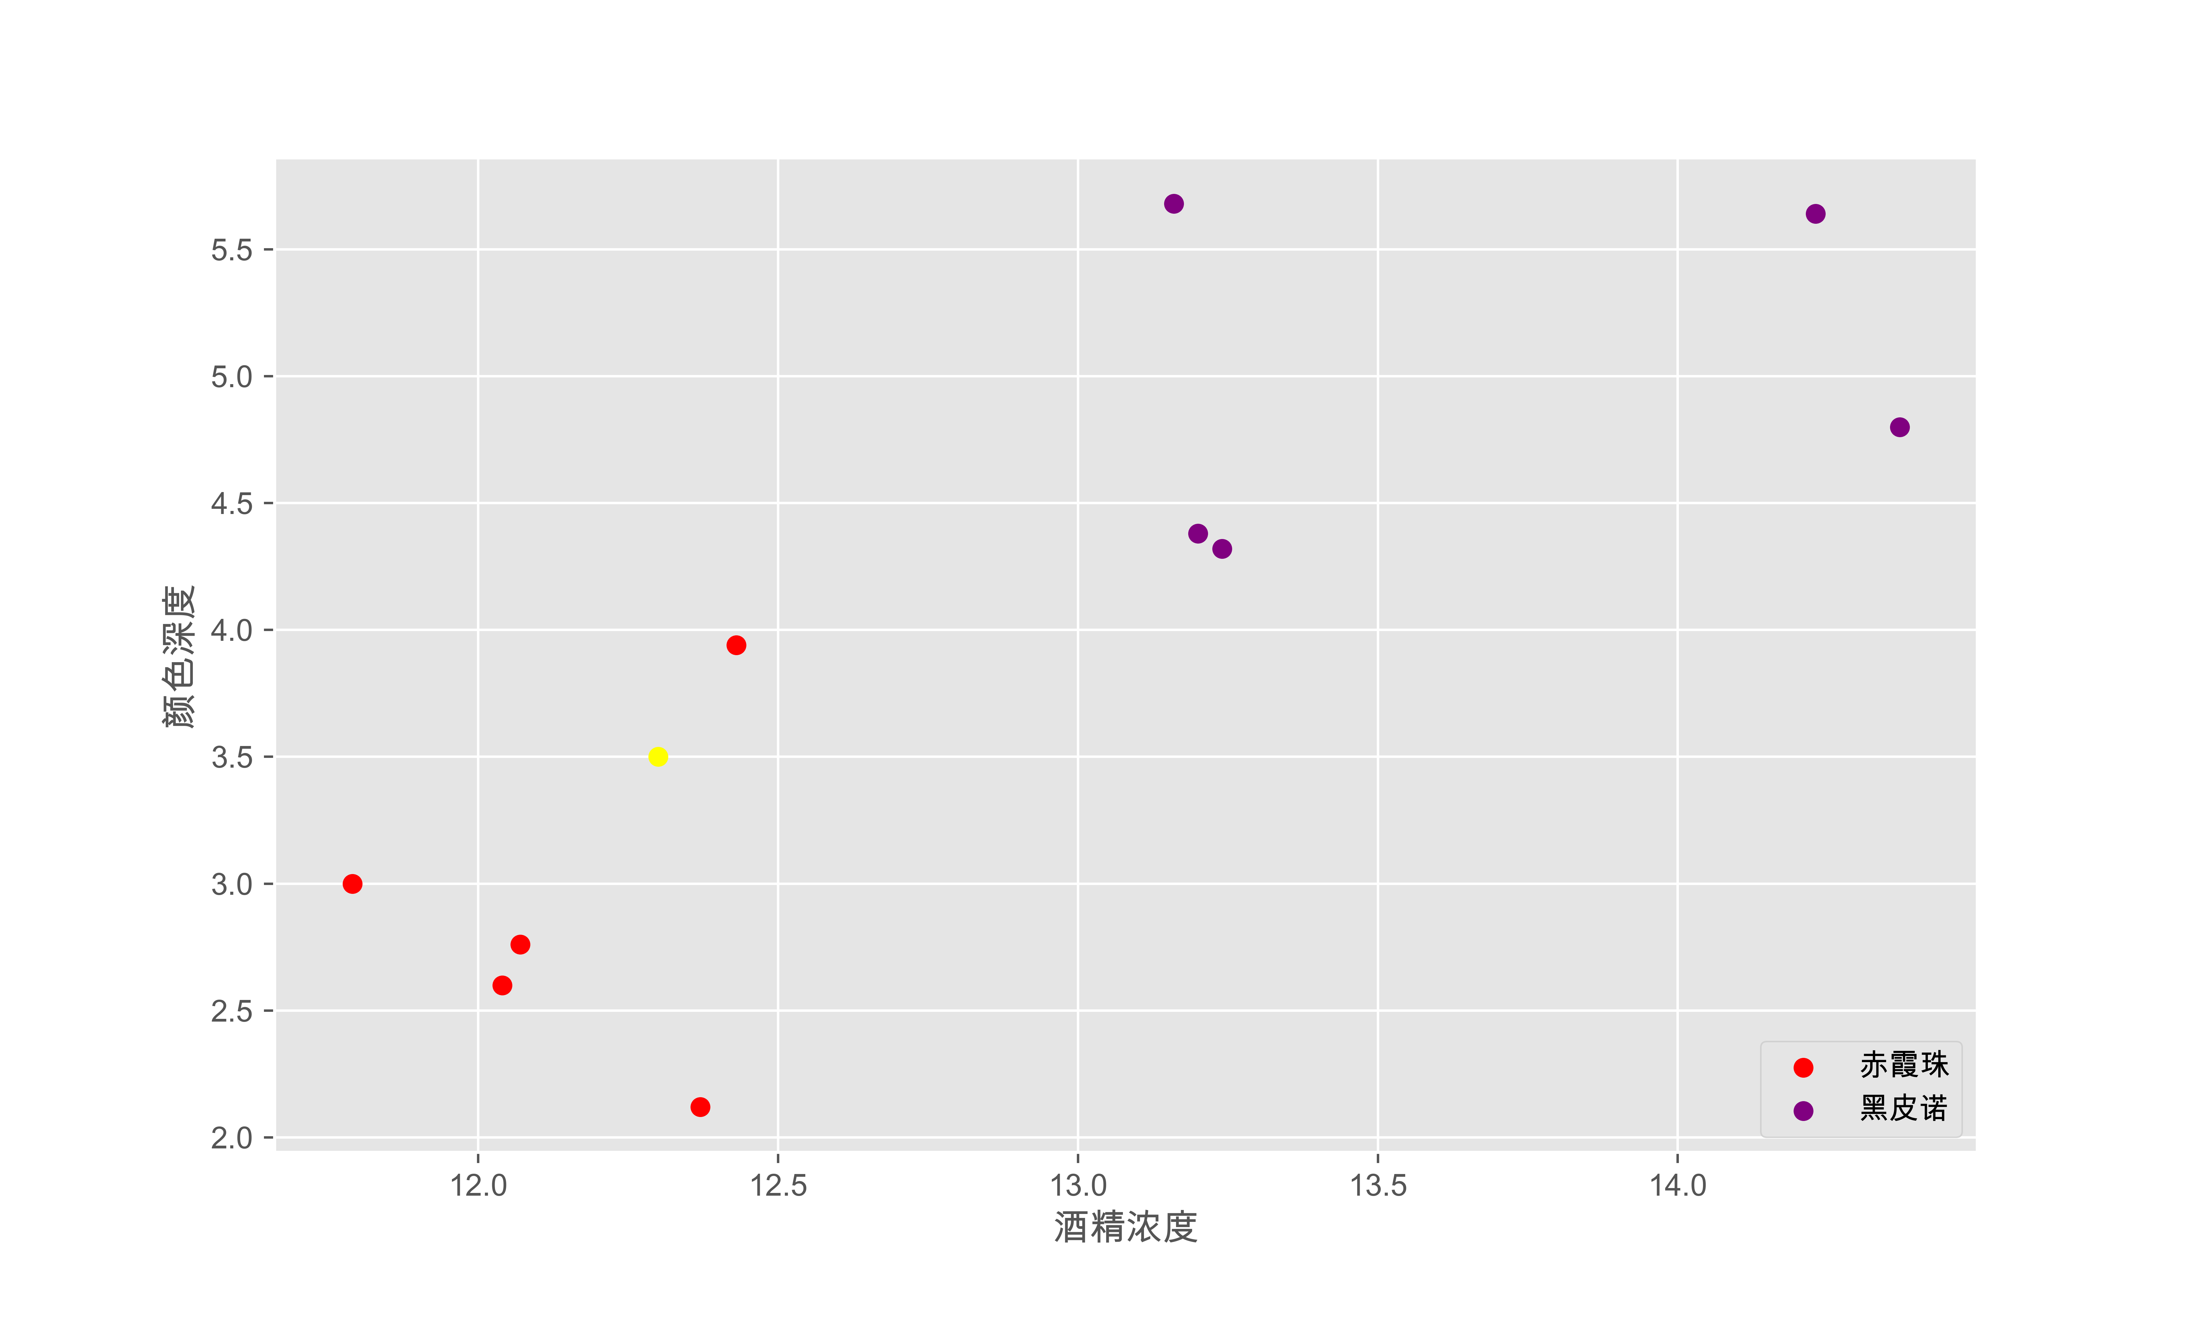
记得我们的问题么？

Slide 8
这里我们所处理的问题叫做「分类问题」，让我们先来看看机器学习常用算法的体系吧~
机器学习的方法是基于数据产生的 "模型"（model）的算法，也称 "学习算法"（learning algorithm）。包括有监督学习（supervised learning）、无监督学习（unsupervised learning）、半监督学习（semi-supervised learning）、强化学习（reinforcement learning）。

Slide 9
有监督学习
有监督学习
指对数据的若干特征与若干标签（类型）之间的关联性进行建模的过程；只要模型被确定，就可以应用到新的未知数据上。这类学习过程可以进一步分为「分类」（classification）任务和「回归」（regression）任务。在分类任务中，标签都是离散值；而在回归任务中，标签都是连续值。
强化学习
无监督学习
算法体系
半监督学习

Slide 10
有监督学习
无监督学习
指对不带任何标签的数据特征进行建模，通常被看成是一种 “让数据自己介绍自己” 的过程。这类模型包括「聚类」（clustering）任务和「降维」（dimensionality reduction）任务。聚类算法可以讲数据分成不同的组别，而降维算法追求用更简洁的方式表现数据。
强化学习
无监督学习
算法体系
半监督学习

Slide 11
有监督学习
半监督学习
另外，还有一种半监督学习（semi-supervised learning）方法， 介于有监督学习和无监督学习之间。通常可以在数据不完整时使用。
强化学习
无监督学习
算法体系
半监督学习

Slide 12
有监督学习
强化学习
强化学习不同于监督学习，它将学习看作是试探评价过程，以 "试错" 的方式进行学习，并与环境进行交互已获得奖惩指导行为，以其作为评价。此时系统靠自身的状态和动作进行学习，从而改进行动方案以适应环境。
无监督学习
强化学习
算法体系
半监督学习

Slide 13
在上面的场景中，每一杯酒称作一个「样本」，十杯酒组成一个样本集。
酒精浓度、颜色深度等信息称作「特征」。这十杯酒分布在一个多维特征空间中。
进入当前程序的“学习系统”的所有样本称作「输入」，并组成「输入空间」。
在学习过程中，所产生的随机变量的取值，称作「输出」，并组成「输出空间」。
在有监督学习过程中，当输出变量均为连续变量时，预测问题称为回归问题；当输出变量为有限个离散变量时，预测问题称为分类问题。
输入空间
输出空间
样本
特征空间

Slide 14
03
最简单的算法

Slide 15
接下来，我们就要从上面的故事中开始接触机器学习了，机器学习给很多人的感觉就是「难」，所以我们从场景带入引出机器学习的一个最简单算法：
k-NN 算法（k-Nearest Neighbor），也叫 k 近邻算法。
学会 k-NN 算法，只需要三步：
算法模型
KNN
算法原理
代码实现
了解k-NN的算法思想
掌握背后的数学原理（别怕，咱们初中就学过）
最后用我们熟悉的Python代码实现

Slide 16
上面有红色和紫色两个类别，离黄色点最近的3个点都是红点，所以红点和紫色类别的投票数是3：0，红色取胜，所以黄色点属于红色，也就是新的一杯属于「赤霞珠」。

Slide 17
KNN
算法原理
这就是k-近邻算法，它的本质是通过距离判断两个样本是否相似，如果距离够近就认为他们足够相似属于同一类别。
当然只对比一个样本是不够的，误差会很大，我们需要找到离其最近的k个样本，并将这些样本称之为「近邻」(nearest neighbor)。对这k个近邻，查看它们的都属于何种类别（这些类别我们称作「标签」(labels)）。
然后根据“少数服从多数，一点算一票”原则进行判断，数量最多的的标签类别就是新样本的标签类别。其中涉及到的原理是“越相近越相似”，这也是KNN的基本假设。

Slide 18

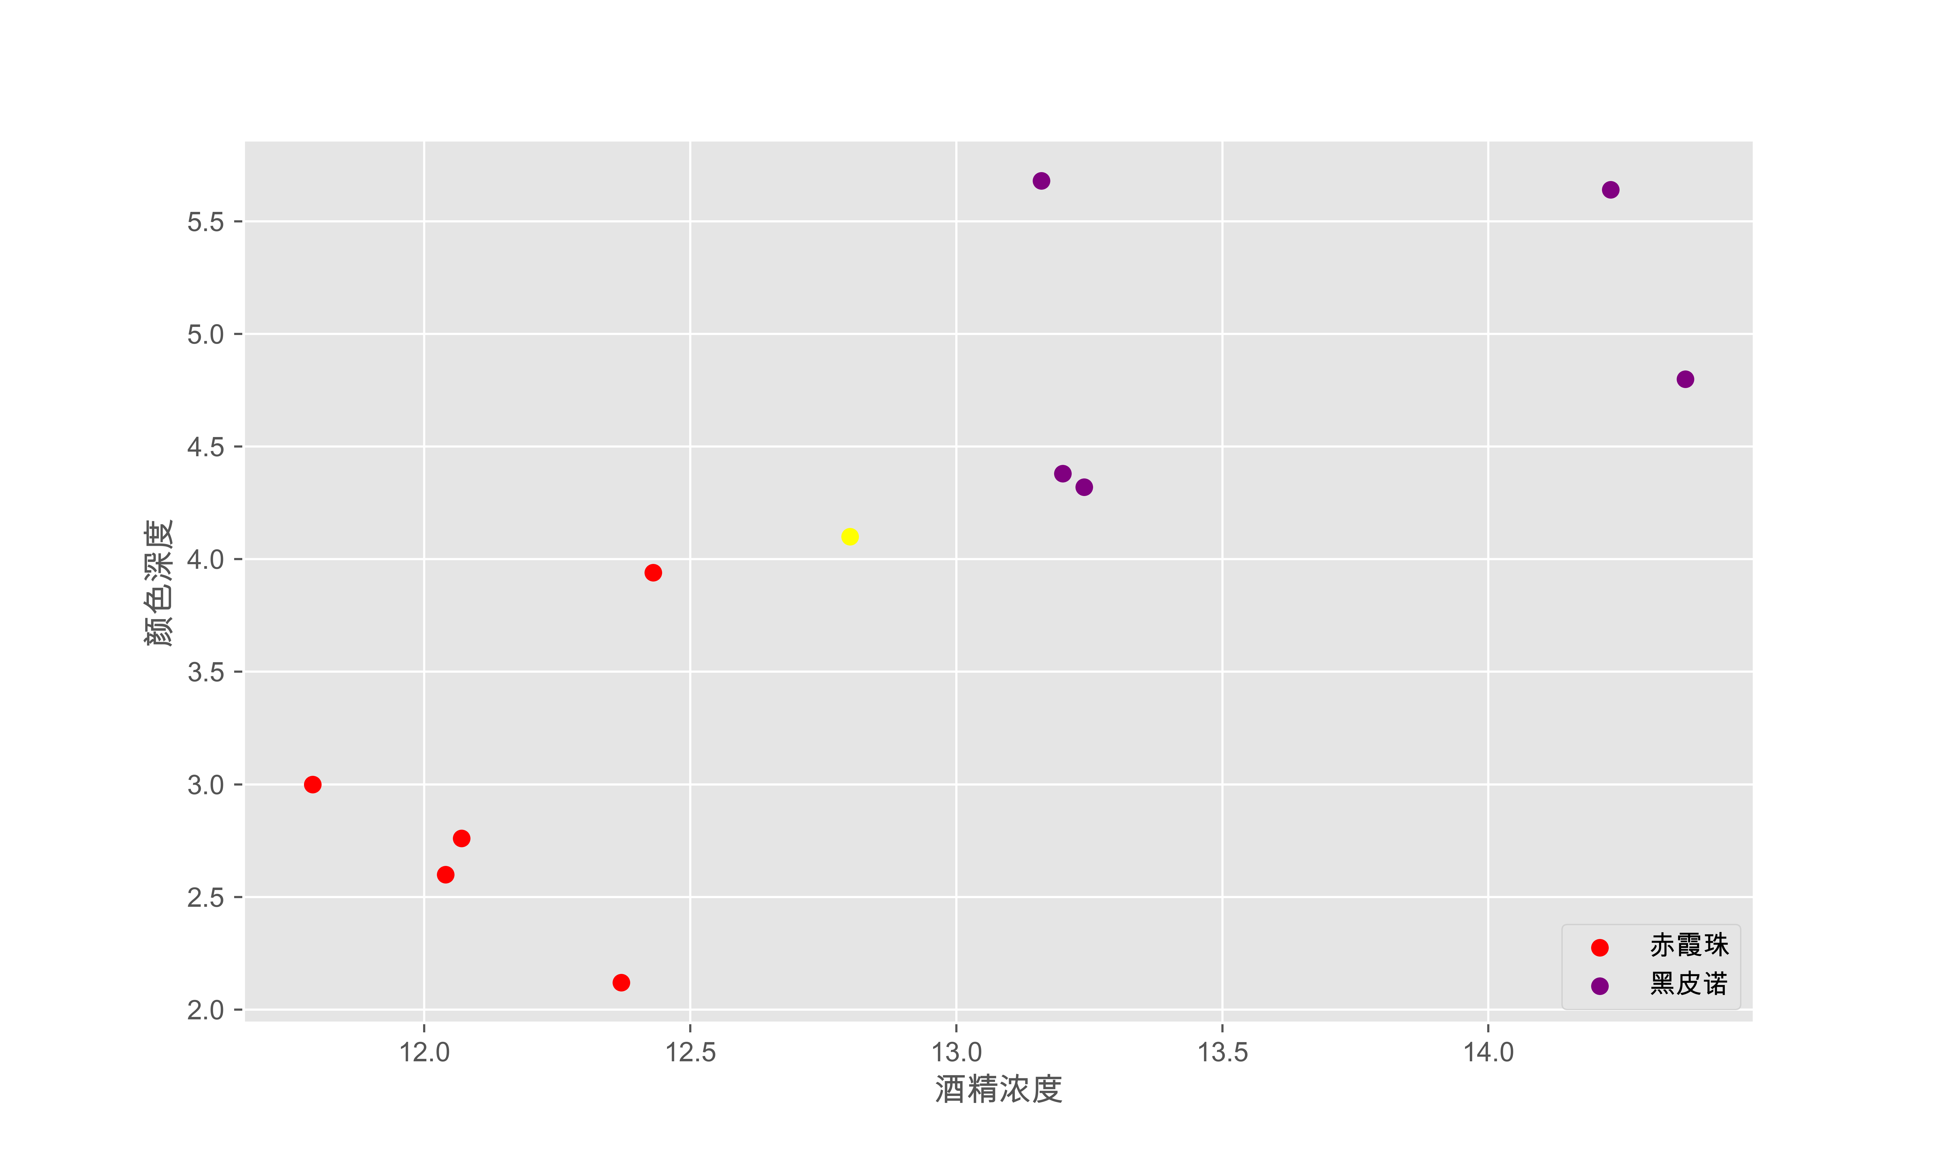
似不似很简单？
再举一例，老板又倒了杯酒让你再猜，你可以在坐标轴画出它的位置，离它最近的三个点就变成了两个紫色点和一个红点。两者比例是2：1，紫色胜出，所以k-近邻算法告诉我们这杯酒大概率是「黑皮诺」。

Slide 19
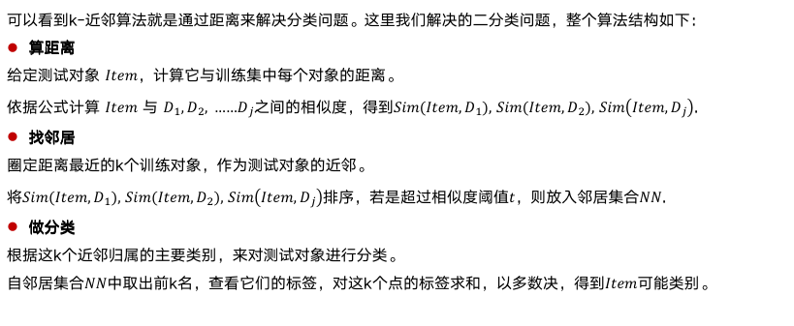
KNN
算法模型
可以看到k-近邻算法就是通过距离来解决分类问题。这里我们解决的二分类问题，整个算法结构如下：
算距离
给定测试对象 $Item$，计算它与训练集中每个对象的距离。
依据公式计算 $Item$ 与 $D_{1},D_{2}, ……D_{j}$之间的相似度，得到$Sim\left(Item,D_{1}\right),$ $Sim\left(Item,D_{2}\right),$ $Sim\left(Item,D_{j}\right)$.
找邻居
圈定距离最近的k个训练对象，作为测试对象的近邻。
将$Sim\left(Item,D_{1}\right),$ $Sim\left(Item,D_{2}\right),$ $Sim\left(Item,D_{j}\right)$排序，若是超过相似度阈值$t$，则放入邻居集合$NN$.
做分类
根据这k个近邻归属的主要类别，来对测试对象进行分类。
自邻居集合$NN$中取出前k名，查看它们的标签，对这k个点的标签求和，以多数决，得到$Item$可能类别。

Slide 20
距离类模型中距离的确认
k-NN算法基本思想我们已经知道了，其模型的表示形式是整个数据集。除了对整个数据集进行存储之外，k-NN没有其他模型。因此，k-NN不具有显式的学习过程，在做「分类」时，对新的实例，根据其 k 个最近邻的训练实例的类别，通过多数表决等方式进行预测。k-近邻法实际上利用了训练数据集对特征向量空间进行划分，并作为其分类的 "模型" 。
该算法的「距离」在二维坐标轴就表示两点之间的距离，计算距离的公式有很多，我们常用欧拉公式，即“欧氏距离”。回忆一下，一个平面直角坐标系上，如何计算两点之间的距离？一个立体直角坐标系上，又如何计算两点之间的距离？

Slide 21
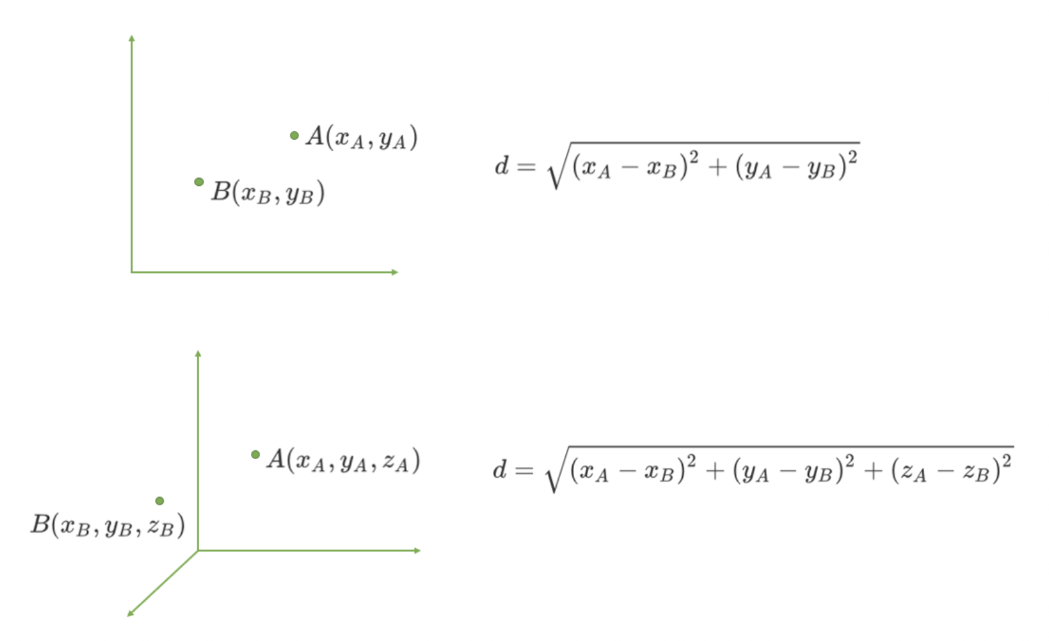
距离类模型中距离的确认
空间中 A 和 B 两个点，它们的距离等于 x 和 y 两坐标差的平方和再开根号。
如果在三维坐标中，多了 z 坐标，距离计算公式也相同。

Slide 22
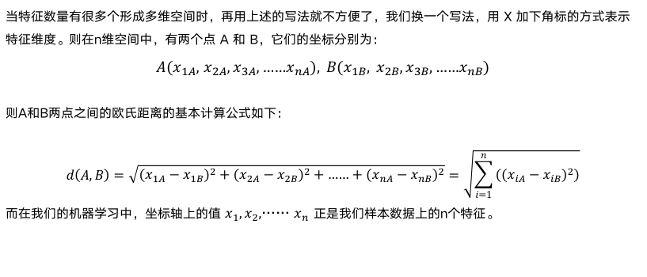
距离类模型中距离的确认
当特征数量有很多个形成多维空间时，再用上述的写法就不方便了，我们换一个写法，用 X 加下角标的方式表示特征维度。则在n维空间中，有两个点 A 和 B，它们的坐标分别为：
$A(x_{1A},$ $x_{2A},x_{3A},……x_{nA}), B(x_{1B}, x_{2B},x_{3B},……x_{nB})$
则A和B两点之间的欧氏距离的基本计算公式如下：
$$d\left(A,B\right)=\sqrt{{(x_{1A}−x_{1B})}^{2}+{(x_{2A}−x_{2B})}^{2}+{……+(x_{nA}−x_{nB})}^{2}}=\sqrt{\sum_{i=1}^{n}{{((x_{iA}−x_{iB})}^{2})}}$$
而在我们的机器学习中，坐标轴上的值 $x_{1},x_{2},$…… $x_{n}$ 正是我们样本数据上的n个特征。

Slide 23
这就是 k-NN 算法的数学原理，似不似也很简单？
只要计算出样本点与样本集中的每个样本的坐标距离，然后排序筛选出距离最短的 k 个点，统计这 k 个点所属类别，数量占多的就是新样本所属的酒类。
根据欧拉公式，我们可以用很基础的 Python 代码实现~

Slide 24
04
Python
手写代码实现

Slide 25
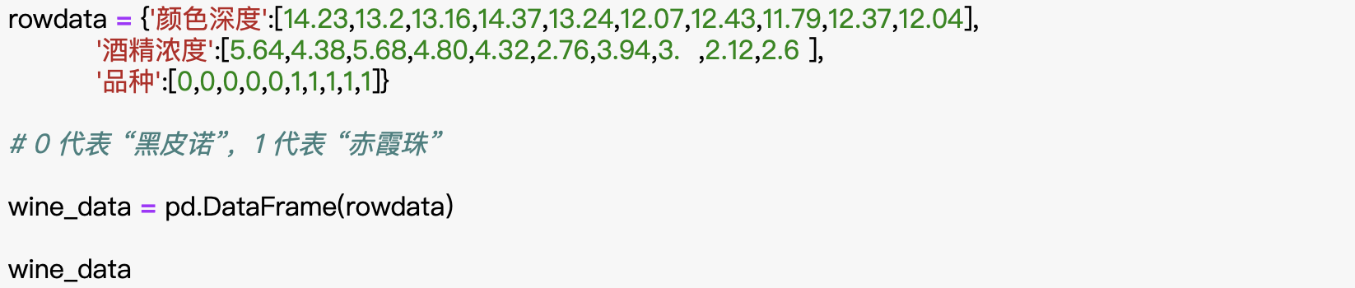
第一步：构建已经分类好的原始数据集
首先随机设置十个样本点表示十杯酒，这里取了部分样本点。
为了方便验证，这里使用 Python 的字典 dict 构建数据集，然后再将其转化成 DataFrame 格式。
探索数据，假如我们给出新数据 [12.8,4.1] ，你能猜出这杯红酒是什么类别么？

Slide 26
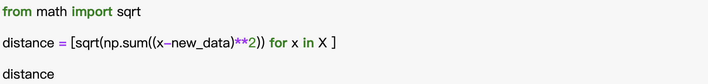
第二步：计算已知类别数据集中的点与当前点之间的距离
第三步：将距离升序排列，然后选取距离最小的 k 个点

Slide 27
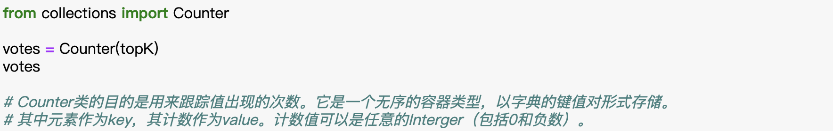
第四步：确定前 k 个点所在类别的计数
第五步：选择出现次数最多的类别作为当前点的预测类别
最后的分类结果是0，也就是新的一杯酒是「黑皮诺」。

Slide 28
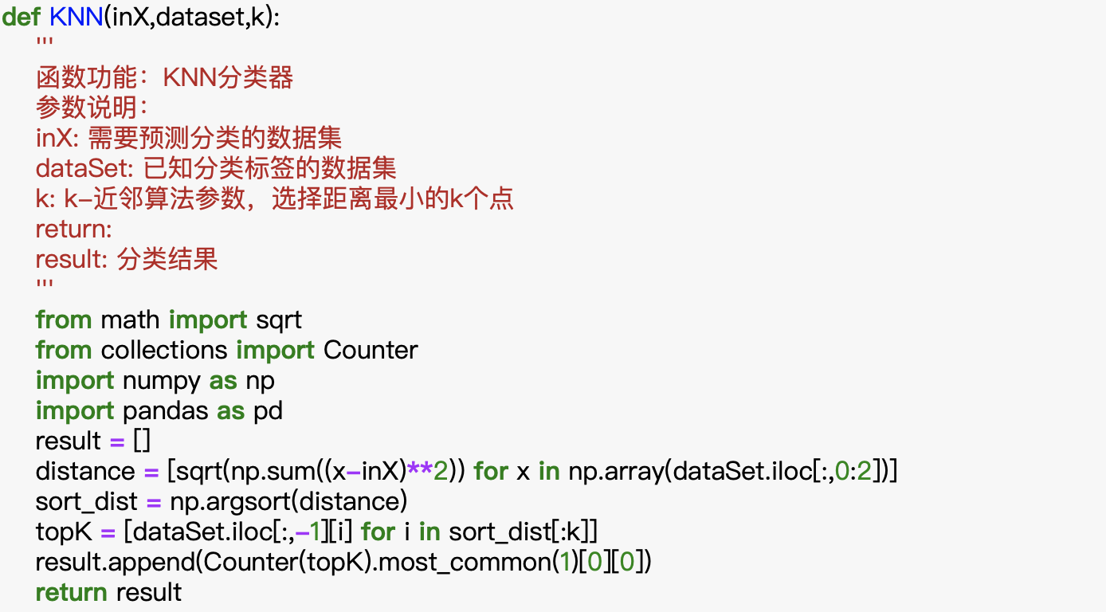
第六步：将上述过程封装成一个函数

Slide 29
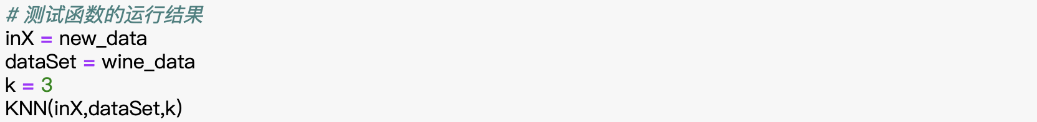
第七步：测试函数运行结果
得到的结果与我们之前猜测的相似。在这个例子中，我们的数据仅有两个特征，因此计算非常简单，我们不用代码，即便手算也没有什么问题，然后当我们的数据有几十个甚至几百个特征的时候（这是工作中的常态，银行数据甚至动辄就上千个特征），我们就无法手动进行计算了，这时候代码的效力就体现出来。

Slide 30
05
scikit-learn算法库实现

Slide 31
如何实现一个算法？源码与sklearn之争！
在机器学习的世界，总有着源码与调包之争。
调包的人不需要对算法理解得太过深刻，对背后的数学原理长久不用可能也会忘记，只需要调用他人写好的代来达成自己的目的，因此被写源码的人嘲笑嫌弃，业界甚至流传着“调包侠”的恶名，指那些只会调用其他人写好的代码，自己不写代码的人。
然而，这其实只是一种假象——真正自己写的，只有超巨大厂BAT，头条，小米等等这些公司，他们拥有巨大的技术团队，超强硬件支撑，并且拥有过于细致的需求，以至于市面上以“大而全”为目标的算法库无法满足他们的需要。而这些公司中真正有价值的机器学习工程师，每天都在忙于改变世界，根本不会混到初学者的圈子里来。
世界上几乎90%的算法公司都使用别人写好的包，因为自己创造算法不是那么简单的事儿。且不说如果自己写算法能否写得比市面上已经存在得包还快还稳定，一个算法不仅仅是要实现对结果的预测，它最终要最终部署到整个系统中，实现在产品上，是有非常长的一段路需要走的，其中包括了从后端数据库到前端产品的一系列过程，如果你的算法是自己写的，你的兼容性很难保证，除非公司的所有技术接口都是自己写的一套程序！而这对于世界上的大部分公司来说根本不可能，没那么闲，没那么多资源和时间。

Slide 32
分类
回归
自2007年发布以来，scikit-learn已经成为Python中重要的机器学习库了。scikit-learn，简称sklearn，支持了包括分类、回归、降维和聚类四大机器学习算法，以及特征提取、数据预处理和模型评估三大模块。
在工程应用中，用Python手写代码来从头实现一个算法的可能性非常低，这样不仅耗时耗力，还不一定能够写出构架清晰，稳定性强的模型。更多情况下，是分析采集到的数据，根据数据特征选择适合的算法，在工具包中调用算法，调整算法的参数，获取需要的信息，从而实现算法效率和效果之间的平衡。而 sklearn，正是这样一个可以帮助我们高效实现算法应用的工具包。
http://scikit-learn.org/stable/index.html
模型
评估
聚类
sklearn
数据
预处理
降维

Slide 33
sklearn基本建模流程
实例化
建立评估模型对象
通过模型接口
训练模型
通过模型接口
提取需要的信息
数据属性
实例化时
需要使用的参数
数据接口

Slide 34
主要设计原则
一致性：所有对象共享一个简单一致的界面(接口)。
估算器：fit()方法。基于数据估算参数的任意对象，使用的参数是一个数据集(对应X, 有监督算法还需要一个y)，引导估算过程的任意其他参数称为超参数，必须被设置为实例变量。
转换器：transform()方法。使用估算器转换数据集，转换过程依赖于学习参数。可以使用便捷方式：fit_transform()，相当于先fit()再transform()。(fit_transform有时被优化过，速度更快)
预测器：predict()方法。使用估算器预测新数据，返回包含预测结果的数据，还有 score()方法：用于度量给定测试集的预测效果的好坏。(连续y使用R方,分类y使用准确率accuracy)
监控：检查所有参数，所有估算器的超参数可以通过公共实例变量访问，所有估算器的学习参数都可以通过有下划线后缀的公共实例变量访问。
防止类扩散：对象类型固定，数据集被表示为Numpy数组或Scipy稀疏矩阵，超参是普通的Python字符或数字 。
合成：现有的构件尽可能重用，可以轻松创建一个流水线Pipeline。
合理默认值：大多数参数提供合理默认值，可以轻松搭建一个基本的工作系统。

Slide 35
06
学习曲线

Slide 36
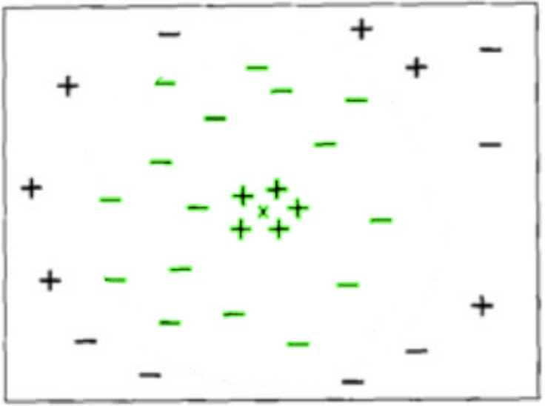
选择最优k值
KNN中的 k 是一个超参数，所谓 "超参数"，就是需要人为输入，算法不能通过直接计算得出的参数。
KNN中的 k 代表的是距离需要分类的测试点 x 最近的 k 个样本点，如果不输入这个值，那么算法中重要部分“选出 k 个最近邻”就无法实现。从KNN的原理中可见，是否能够确认合适的 k 值对算法有极大的影响。

Slide 37
不同k的取值对模型的影响
如果选择的 k 值较小，就相当于较小的邻域中的训练实例进行预测，这时候只有与输入实例较近的（相似的）训练实例才会对预测结果起作用，但缺点是预测结果会对近邻的实例点非常敏感。如果邻近的实例点恰好是噪声，预测就会出错。
相反地，如果选择的 k 值较大，就相当于较大的邻域中的训练实例进行预测。这时与输入实例较远的（不相似的）训练实例也会对预测起作用，使预测发生错误。因此，超参数 k 的选定是 KNN的头号问题。

Slide 38
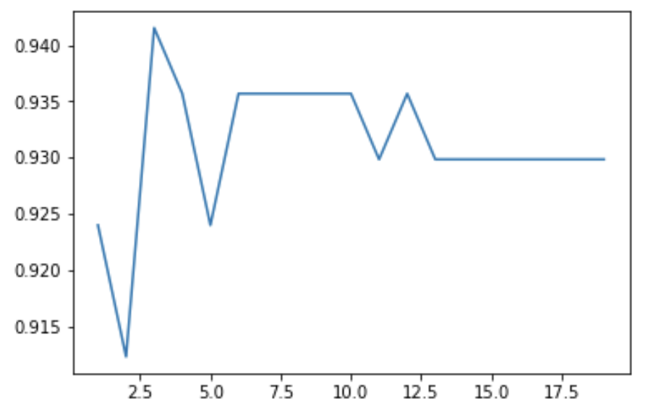
神器之一：学习曲线
那我们怎样选择一个最佳的k呢？在这里我们要使用机器学习中的神器：参数学习曲线。参数学习曲线是一条以不同的参数取值为横坐标，不同参数取值下的模型结果为纵坐标的曲线，我们往往选择模型表现最佳点的参数取值作为这个参数的取值。让我们来试试更复杂的乳腺癌数据集吧！

Slide 39
07
交叉验证

Slide 40
新的发现？
确定了 k 之后，我们还能够发现一件事：每次运行的时候学习曲线都在变化，模型的效果时好时坏，这是为什么呢？
实际上，这是由于「训练集」和「测试集」的划分不同造成的。模型每次都使用不同的训练集进行训练，不同的测试集进行测试，自然也就会有不同的模型结果。在业务当中，我们的训练数据往往是已有的历史数据，但我们的测试数据却是新进入系统的一系列还没有标签的未知数据。我们的确追求模型的效果，但我们追求的是模型在未知数据集上的效果，在陌生数据集上表现优秀的能力被称为泛化能力，即我们追求的是模型的泛化能力。
我们认为，如果模型在一套训练集和数据集上表现优秀，那说明不了问题，只有在众多不同的训练集和测试集上都表现优秀，模型才是一个稳定的模型，模型才具有真正意义上的泛化能力。为此，机器学习领域有着发挥神作用的技能：「交叉验证」，来帮助我们认识模型。

Slide 41
泛化能力
我们在进行学习算法前，通常会将一个样本集分成「训练集」和「测试集」，其中训练集用于模型的学习或训练，而后测试集通常用于评估训练好的模型对于数据的预测性能评估。
训练误差（training error）代表模型在训练集上的错分样本比率。
测试误差（empirical error）是模型在测试集上的错分样本比率。
训练误差的大小，用来判断给定问题是不是一个容易学习的的问题。测试误差则反映了模型对未知数据的预测能力，测试误差小的学习方法具有很好的预测能力，如果得到的训练集和测试集的数据没有交集，通常将此预测能力称为泛化能力（generalization ability）。
训练集
测试集
数据集
验证集

Slide 42
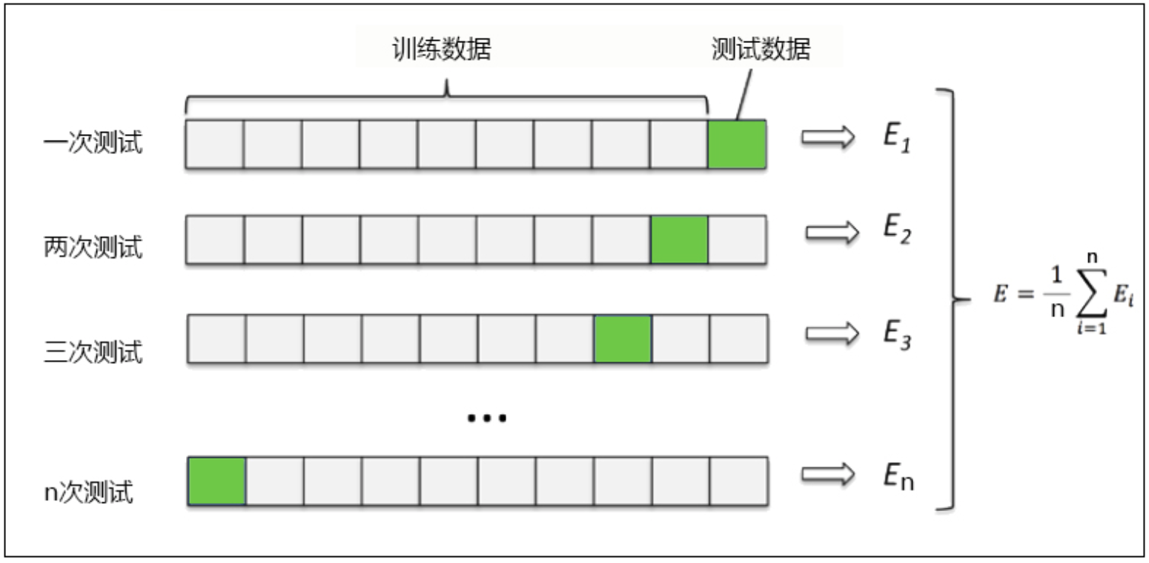
神器之二：K折交叉验证
最常用的交叉验证是k折交叉验证。我们知道训练集和测试集的划分会干扰模型的结果，因此用交叉验证n次的结果求出的均值，是对模型效果的一个更好的度量。

Slide 43
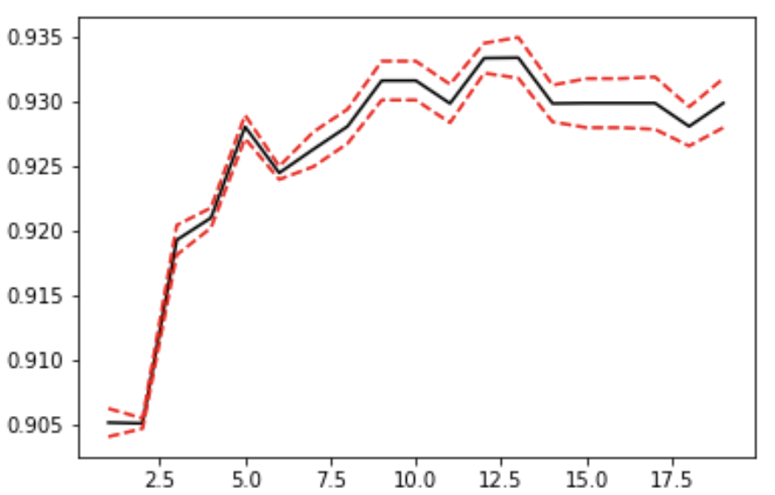
绘制带交叉验证的学习曲线
对于带交叉验证的学习曲线，我们需要观察的就不仅仅是最高的准确率了，而是准确率高，方差还相对较小的点，这样的点泛化能力才是最强的。在交叉验证+学习曲线的作用下，我们选出的超参数能够保证更好的泛化能力。
然而交叉验证却没有这么简单。交叉验证有许多坑大家可能会踩进去，在这里给大家列举出来：

Slide 44
是否需要验证集？
最标准，最严谨的交叉验证应该有三组数据：训练集、验证集和测试集。当我们获取一组数据后，先将数据集分成整体的训练集和测试集，然后我们把训练集放入交叉验证中，从训练集中分割更小的训练集（k-1份）和验证集（1份），此时我们返回的交叉验证结果其实是验证集上的结果。我们使用验证集寻找最佳参数，确认一个我们认为泛化能力最佳的模型，然后我们将这个模型使用在测试集上，观察模型的表现。
通常来说，我们认为经过验证集找出最终参数后的模型的泛化能力是增强了的，因此模型在未知数据（测试集）上的效果会更好，但尴尬的是，模型经过交叉验证在验证集上的调参之后，在测试集上的结果没有变好的情况时有发生。原因其实是：我们自己分的训练集和测试集，会影响模型的效果；同时，交叉验证后的模型的泛化能力增强了，表示它在未知数据集上方差更小，平均水平更高，但却无法保证它在现在分出来的测试集上预测能力最强。如此说来，是否有测试集的存在，其实意义不大了。
如果我们相信交叉验证的调整结果是增强了模型的泛化能力的，那即便测试集上的测试结果并没有变好（甚至变坏了），我们也认为模型是成功的。如果我们不相信交叉验证的调整结果能够增强模型的泛化能力，而一定要依赖测试集来进行判断，我们完全没有进行交叉验证的必要，直接用测试集上的结果来跑学习曲线就好了。所以，究竟是否需要验证集，其实是存在争议的，在严谨的情况下，大家还是使用有验证集的方式。

Slide 45
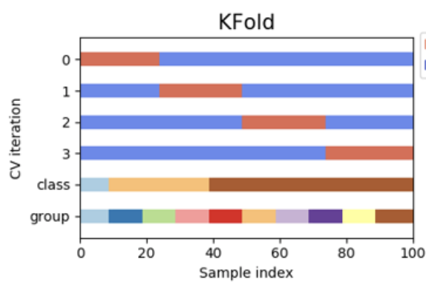
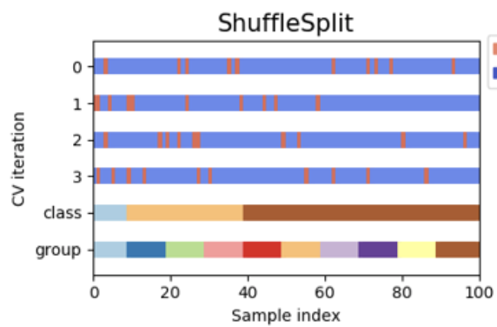
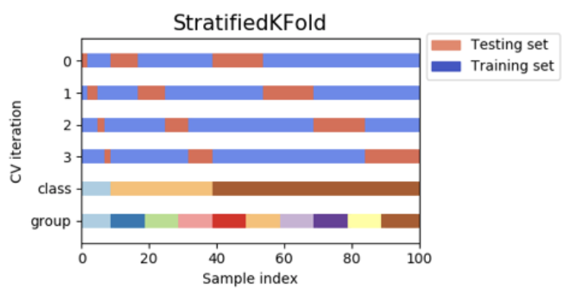
交叉验证的方法不止一种~
交叉验证的方法不止“k折” 一种，分割训练集和测试集的方法也不止一种，分门别类的交叉验证占据了sklearn中非常长的一章：https://scikit-learn.org/stable/modules/cross_validation.html。
所有的交叉验证都是在分割训练集和测试集，只不过侧重的方向不同，像“k 折"就是按顺序取训练集和测试集，ShuffleSplit就侧重于让测试集分布在数据的全方位之内，StratifiedKFold则是认为训练数据和测试数据必须在每个标签分类中占有相同的比例。各类交叉验证的原理繁琐，大家在机器学习道路上一定会逐渐遇到更难的交叉验证，但是万变不离其宗：本质上交叉验证是为了解决训练集和测试集的划分对模型带来的影响，同时检测模型的泛化能力的。

Slide 46
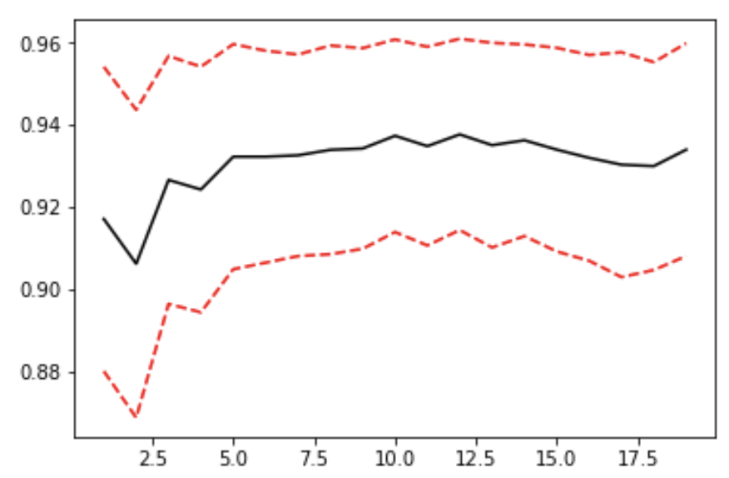
避免折数设置太大！
交叉验证的折数不可太大，因为折数越大抽出来的数据集越小，训练数据所带的信息量会越小，模型会越来越不稳定。
如果你发现不使用交叉验证的时候模型表现很好，一使用交叉验证模型的效果就骤降，一定要查看你的标签是否有顺序，然后就是查看你的数据量是否太小，折数是否太高。

Slide 47
08
归一化

Slide 48
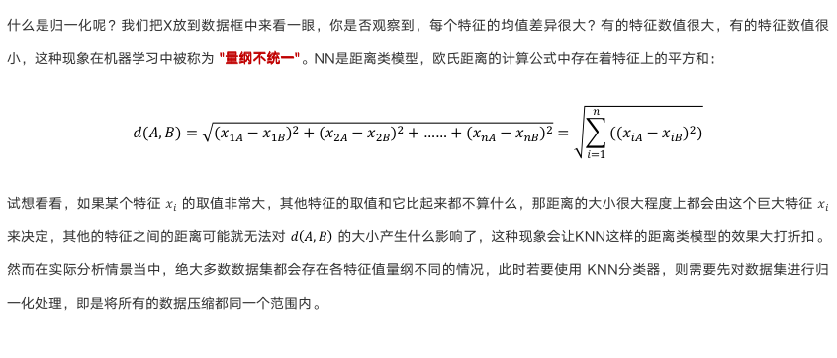
距离类模型归一化的需求
什么是归一化呢？我们把X放到数据框中来看一眼，你是否观察到，每个特征的均值差异很大？有的特征数值很大，有的特征数值很小，这种现象在机器学习中被称为 "量纲不统一"。NN是距离类模型，欧氏距离的计算公式中存在着特征上的平方和：
$$d\left(A,B\right)=\sqrt{{(x_{1A}−x_{1B})}^{2}+{(x_{2A}−x_{2B})}^{2}+{……+(x_{nA}−x_{nB})}^{2}}=\sqrt{\sum_{i=1}^{n}{{((x_{iA}−x_{iB})}^{2})}}$$
试想看看，如果某个特征 $x_{i}$ 的取值非常大，其他特征的取值和它比起来都不算什么，那距离的大小很大程度上都会由这个巨大特征 $x_{i}$ 来决定，其他的特征之间的距离可能就无法对 $d\left(A,B\right)$ 的大小产生什么影响了，这种现象会让KNN这样的距离类模型的效果大打折扣。然而在实际分析情景当中，绝大多数数据集都会存在各特征值量纲不同的情况，此时若要使用 KNN分类器，则需要先对数据集进行归一化处理，即是将所有的数据压缩都同一个范围内。

Slide 49
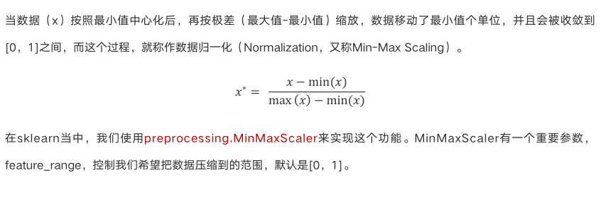
preprocessing.MinMaxScaler
当数据（x）按照最小值中心化后，再按极差（最大值-最小值）缩放，数据移动了最小值个单位，并且会被收敛到[0，1]之间，而这个过程，就称作数据归一化（Normalization，又称Min-Max Scaling）。
$$x^{∗}= \frac{x−min⁡(x)}{\max\left(x\right)−min⁡(x)}$$
在sklearn当中，我们使用preprocessing.MinMaxScaler来实现这个功能。MinMaxScaler有一个重要参数，feature_range，控制我们希望把数据压缩到的范围，默认是[0，1]。

Slide 50
先分数据集，再做归一化！
最初的时候，为了让大家能够最快地看到模型的效果变化，这里直接在全数据集X上进行了归一化，然后放入交叉验证绘制学习曲线，这种做法是错误的，只是为了教学目的方便才这样操作。真正正确的方式是，先分训练集和测试集，再归一化！
为什么呢？想想看归一化的处理手段，我们是使用数据中的最小值和极差在对数据进行压缩处理，如果我们在全数据集上进行归一化，那最小值和极差的选取是会参考测试集中的数据的状况的。因此，当我们归一化后，无论我们如何分割数据，都会由一部分测试集的信息被 "泄露" 给训练集（当然，也有部分训练集的信息被泄露给了测试集，但我们不关心这个），这会使得我们的模型效果被高估。
在现实业务中，我们只知道训练集的数据，不了解测试集究竟会长什么样，所以我们要利用训练集上的最小值和极差来归一化测试集。

Slide 51
09
距离的惩罚

Slide 52
以距离作为惩罚因子的优化
用最近邻点距离远近修正在对未知分类过程中，“一点一票” 的规则是KNN模型优化的一个重要步骤。也就是说，对于原始分类模型而言，在选取最近的k个元素之后，将参考这些点的所属类别，并对其进行简单计数，而在计数的过程中这些点 “一点一票”，这些点每个点对分类目标点的分类过程中影响效力相同。但这实际上是不公平的，就算是最近邻的k个点，每个点的分类目标点的距离仍然有远近之别，而近的点往往和目标分类点有更大的可能性属于同一类别（该假设也是KNN分类模型的基本假设）。因此，我们可以选择合适的惩罚因子，让入选的k个点在最终判别目标点属于某类别过程发挥的作用不相同，即让相对较远的点判别效力更弱，而相对较近的点判别效力更强。这一点也可以减少 KNN算法对 k 取值的敏感度。

Slide 53
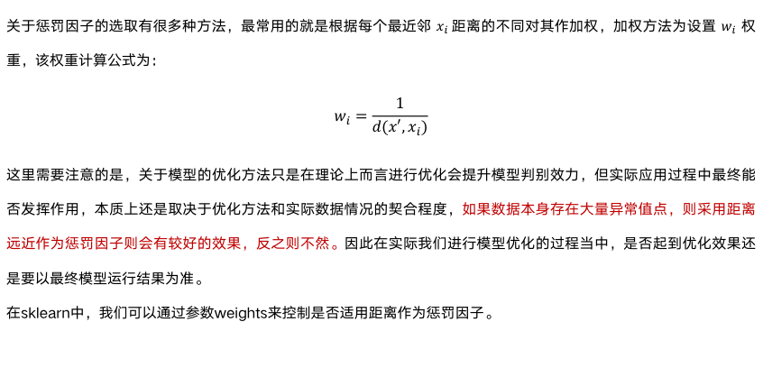
重要参数：weights
关于惩罚因子的选取有很多种方法，最常用的就是根据每个最近邻 $x_{i}$距离的不同对其作加权，加权方法为设置 $w_{i}$ 权重，该权重计算公式为：
$$w_{i}=\frac{1}{d(x^{′},x_{i})}$$
这里需要注意的是，关于模型的优化方法只是在理论上而言进行优化会提升模型判别效力，但实际应用过程中最终能否发挥作用，本质上还是取决于优化方法和实际数据情况的契合程度，如果数据本身存在大量异常值点，则采用距离远近作为惩罚因子则会有较好的效果，反之则不然。因此在实际我们进行模型优化的过程当中，是否起到优化效果还是要以最终模型运行结果为准。
在sklearn中，我们可以通过参数weights来控制是否适用距离作为惩罚因子。

Slide 54
10
模型评价

Slide 55
k-NN 模型评价
到这里，能够对KNN进行的全部优化就已经完成了。KNN代表着"投票类"的算法，一直广泛受到业界的欢迎。不过KNN也有自己的缺点，那就是它的计算非常缓慢，因为KNN必须对每一个测试点来计算到每一个训练数据点的距离，并且这些距离点涉及到所有的特征，当数据的维度很大，数据量也很大的时候，KNN的计算会成为诅咒，大概几万数据就足够让KNN跑几个小时了。
根据算法基本执行流程，我们可总结最近邻分类器的特点如下：

Slide 56
k-NN 模型评价
应用广泛：
最近邻分类属于一类更广泛的技术，这种技术称为基于实例的学习，它使用具体的训练实例进行预测，而不必维护源自数据的抽象（或模型）。基于实例的学习算法需要邻近性度量来确定实例间的相似性或距离，还需要分类函数根据测试实例与其他实例的邻近性返回测试实例的预测类标号。
计算效率低，耗费计算资源较大：
像最近邻分类器这样的消极学习方法不需要建立模型，所以，学习的开销很大，因为需要逐个计算测试样例和训练样例之间的相似度。相反，积极学习方法通常花费大量计算资源来建立模型，模型一旦建立，分类测试样例就会非常快。

Slide 57
k-NN 模型评价
抗噪性较弱，对噪声数据（异常值）较为敏感：
最近邻分类器基于局部信息进行预测，而决策树和基于规则的分类器则试图找到一个拟合整个输入空间的全局模型。正是因为这样的局部分类决策，最近邻分类器（k很小时）对噪声非常敏感。
模型不稳定，可重复性较弱：
最近邻分类器可以生成任意形状的决策边界，这样的决策边界与决策树和基于规则的分类器通常所局限的直线决策边界相比，能提供更加灵活的模型表示。最近邻分类器的决策边界还有很高的可变性，因为它们依赖于训练样例的组合。增加最近邻的数目可以降低这种可变性。

Slide 58
k-NN 模型评价
需要进行归一化处理：
除非采用适当的邻近性度量和数据预处理，否则最近邻分类器可能做出错误的预测。例如，我们想根据身高（以米为单位）和体重（以磅为单位）等属性来对一群人分类。属性高度的可变性很小，从1.5米到1.85米，而体重范围则可能是从90磅到250磅。如果不考虑属性值的单位，那么邻近性度量可能就会被人的体重差异所左右。

Slide 59
11
模型的追求

Slide 60
模型效果
服务于业务
模型效果
使用机器学习进行判断/预测的效果
如果不能接近/超过人类，那就没有任何意义
如果人脸识别不能达到几乎100%准确
根本不可能使用人脸识别代替人工检查
所以追求模型预测准确是机器学习的核心目标
运算速度
可解释性

Slide 61
运算速度
模型效果
服务于业务
能够同时处理大量数据，可以在超短时间内极速学习，是机器学习的重要优势，如果机器学习的判断速度不能接近/超越人类，那计算机判断的优越性就几乎不存在了。
模型效果与运算速度往往是此消彼长的，在模型效果不错的情况下保障运算速度较快，是机器学习中重要的一环
运算速度
可解释性

Slide 62
可解释性
模型效果
服务于业务
机器学习是一门技术，是一门有门槛的技术，所以大众注定不太可能短时间内熟悉它，但是技术人员肩负着要向老板，客户，同事，甚至亲朋好友解释机器学习在做什么的职责。
比如说，在“是否分发信用卡”的问题中，如果算法判断“这个人有违约风险，不发信用卡”，那客户很可能找上门来要个解释，这个时候，你能告诉他说“因为算法判断你不通过”吗？在解释性需求很强的领域，我们就需要可解释的算法。
运算速度
可解释性

Slide 63
模型效果
服务于业务
服务于业务
而所有的一切，都是为了服务于业务。
只有模型效果优秀，运算速度快，还带有一部分可解释性的算法才是最优秀的算法。
运算速度
可解释性

Slide 64
12
何为
机器学习

Slide 65
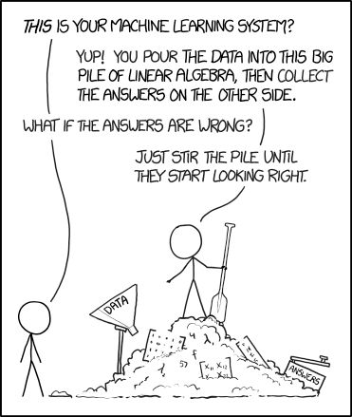
小白一问
小白：这是你的机器学习系统吗？
小哥哥：是的！你把数据放进这一大堆线性代数中，然后在另一边收集答案。
小白：如果答案是错的怎么办？
小哥哥：搅拌这一堆，直到它们看起来合适为止。

Slide 66
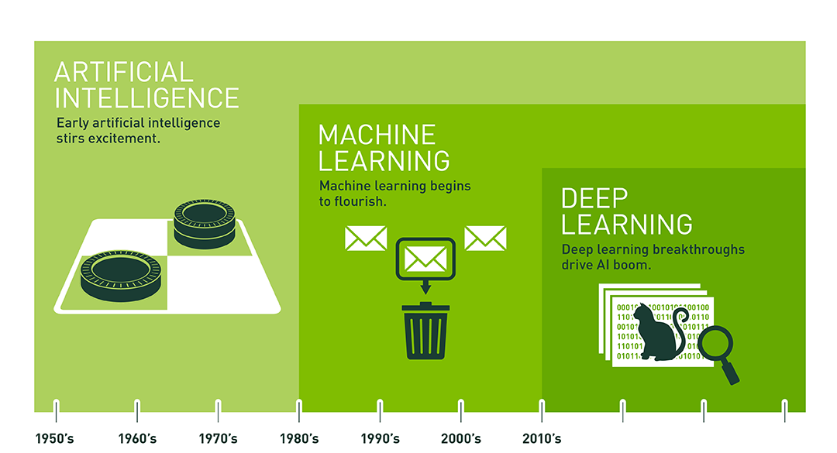
从人工智能到机器学习

Slide 67


简单来说，机器学习是一门研究让计算机学习，让计算机程序能够进化的学科。
算法
计算机的学习方式
“命令 – 执行”模式
“任务 – 学习 – 评估 – 学习”模式

Slide 68
数据科学
机器学习研究如何让计算机不需要明确的程序也能具备学习能力。(——Arthur Samuel,1959)
一个计算机程序在完成了任务T之后，获得经验E，其表现效果为P，如果任务T的性能表现，也就是用以衡量的P，随着E的增加而增加，可以称其为学习。(——Tom Mitchell,1977)
项目相关
专业知识
计算机科学
数学&统计
虽然机器学习的研究来源于人工智能领域，但是机器学习的方法却应用于数据科学领域，因此我们将机器学习看作是一种数学建模更合适。
机器学习的本质就是借助数学模型理解数据。当我们给模型装上可以适应观测数据的可调参数时，“学习” 就开始了；此时的程序被认为具有从数据中 “学习” 的能力。一旦模型可以拟合旧的观测数据，那么它们就可以预测并解释新的观测数据。

Slide 69
算法大类
算法大类 | 有监督：分类 | 有监督：回归 | 无监督
距离类模型 | KNN分类器 | KNN回归器 | K-Means聚类
线性方程模型 | 逻辑回归 | 线性回归、岭回归、Lasso、弹性网 | --
规则类模型 | 分类树 | 回归树 | Apriori关联规则，FP-Growth频繁项挖掘
条件概率模型 | 朴素贝叶斯、贝叶斯网络 | -- | --
矩阵分解类模型 | -- | -- | 主成分分析PCA，奇异值分解SVD
强学习器 | 支持向量机分类器、神经网络分类器 | 支持向量机回归、神经网络回归 | 支持向量机聚类
集成算法 | Bagging（随机森林分类） Boosting（Adaboost，GBDT） | Bagging（随机森林回归） Boosting（Adaboost，GBDT） | --

Slide 70
13
学习计划

Slide 71

如果你是希望学机器学习转行的： 原理一定一定要理解透彻，在原理扎实基础上，应用层面掌握越多越好。 如果你是希望转行并且是转BAT，头条，小米这种公司的： 全部数学推导都要掌握，所有算法最好用Python手写出来。 如果你是学习机器学习给自己充电： 原理了解清楚，重应用地学习。

Slide 72
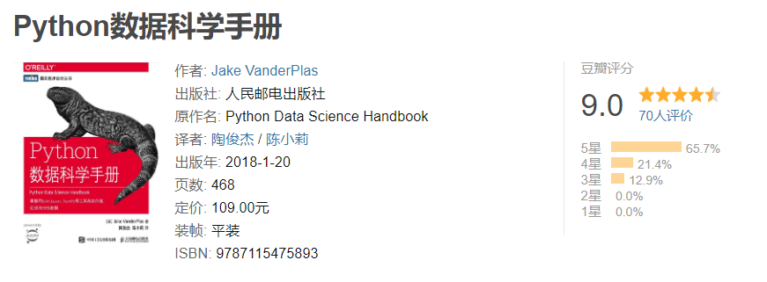
读这些书，助力你的机器学习！
极佳的Python + 机器学习指导：

Slide 73
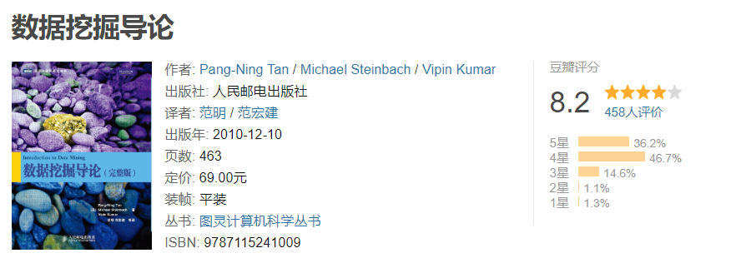
读这些书，助力你的机器学习！
市面上目前存在的讲解算法原理最佳的书：

Slide 74
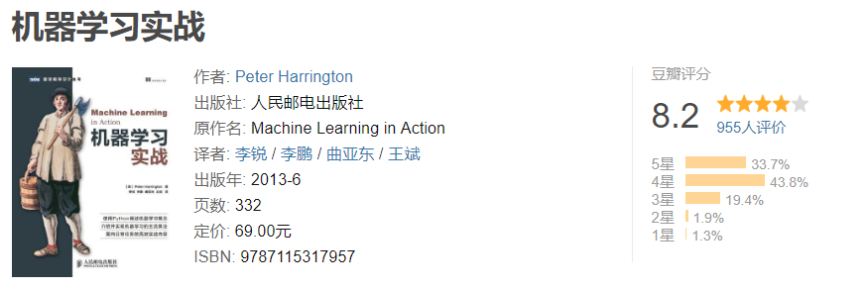
读这些书，助力你的机器学习！
要进BAT的你需要的，Python手写所有算法的书：

Slide 75
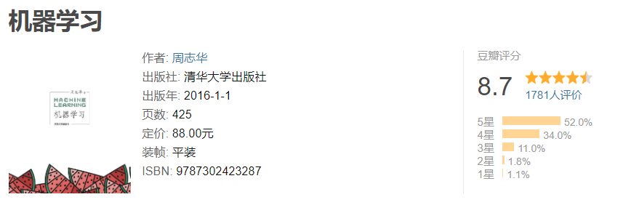
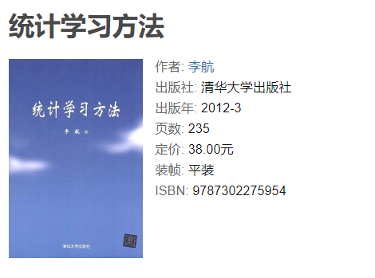
读这些书，助力你的机器学习！
如果你需要钻研得足够深，并且你数学基础不错，那你需要他们：

Slide 76
THANK YOU
MACHINE LEARNING

